Slide 1

레저스포츠 예매 사이트
김태훈, 신혜림, 이수연, 안성수, 김대현

Slide 2
목차
2 / 41
기획
역할 분담
개발환경
프로젝트 기간
데이터 구조
개발 및 부가기능

Slide 3
01
기획 및 설계
Copyright ⓒ Slug. All right reserved.

Slide 4
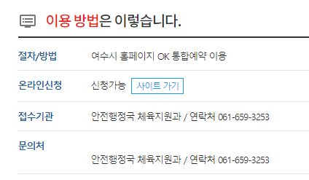
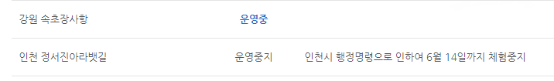
1
기획 의도
1
각 시/도마다 개별적으로 운영되고 있는
레저스포츠 예약시스템으로 인한 불편함
여가활동을 즐기고 싶은 소비자들에게 보다 쉽게 레저스포츠를 이용 할 수 있는 사이트를 만들기 위하여 기획
2
시시 각각으로 변하는 레저스포츠활동 이용 가능여부를
통합적으로 관리 및 운영하기 위한 목적
3
커뮤니티를 통한 국내 레저스포츠 관련 소통 및 교류 활성화로 안전사고 예방

Slide 5
2
역할분담
안성수
DB 모델링 및 ORM mapper 작성
게시판, 예매시스템, 상품정보 페이지 구현 및 Spring 호환 테스트
PPT 제작 및 발표
신혜림
DB 모델링 및 ORM mapper 작성
마이페이지 회원정보, 예약 내역 구현
Ajax를 사용한 비동기 수정/삭제 구현
김태훈
DB 모델링 및 ORM mapper 작성
메인 페이지 및 관리자 페이지, 로그인, 회원가입 구현
PPT 제작 및 발표
김대현
DB 모델링 및 ORM mapper 작성
Table 예제 데이터 샘플 SQL 작성
ZIPCODE를 사용한 우편번호 SELECT 기능 구현
이수연
DB 모델링 및 ORM mapper 작성
상품 상세정보 페이지 리뷰시스템 구현
디자인 및 CSS 구현

Slide 6
3
개발환경
프로젝트 기간
2020. 04. 21 ~ 2020. 06. 12
개발환경
Eclipse, EXERD, sqldeveloper, window10, JDK 1.6, Quantum DB, Apache Tomcat,
Oracle 11.g, mybatis, STS
사용언어 및 기술
JAVA, SPRING, JSP, SQL, Javascript, Jquery, ajax
개발인원
5명 (신혜림, 안성수, 이수연, 김태훈, 김대현)

Slide 7
4
프로젝트 기간
2020. 04 .21 ~ 04. 29
1차 기획 및 DB제안서 산출
2020. 05. 09 ~ 05. 20 1차 개발
2020. 05. 29 ~ 06. 12 model1
-> Spring 전환 및 2차 개발
1
2
3
4
5
2020. 04. 29 ~ 05. 09 디자인 및 순서도 기획
2020. 05. 20 ~ 05. 29
통합 및 테스트/ 중간 발표

Slide 8
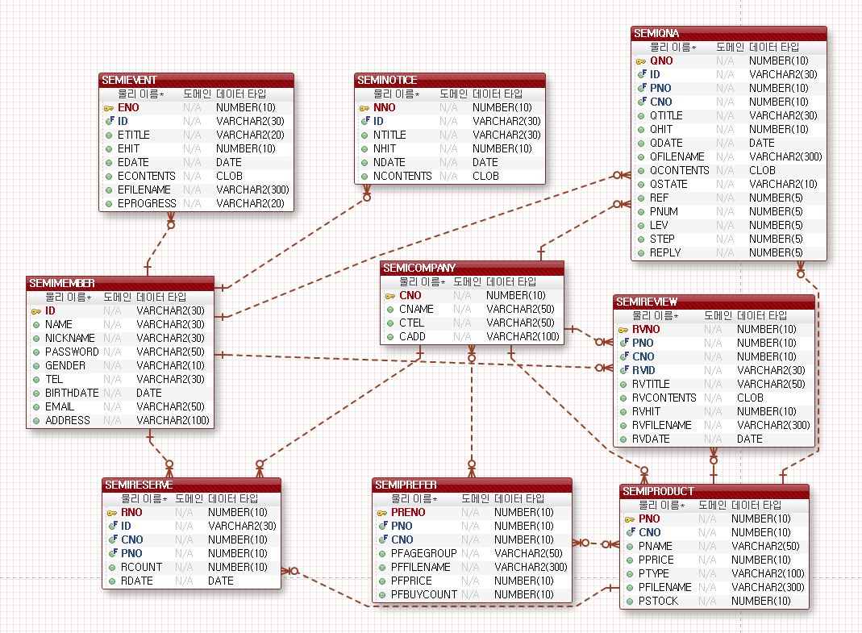
5
데이터 구조
게시판
유저정보
상품 및 예약 관련
상품 및 예약 관련

Slide 9
02
개발
Copyright ⓒ Slug. All right reserved.

Slide 10
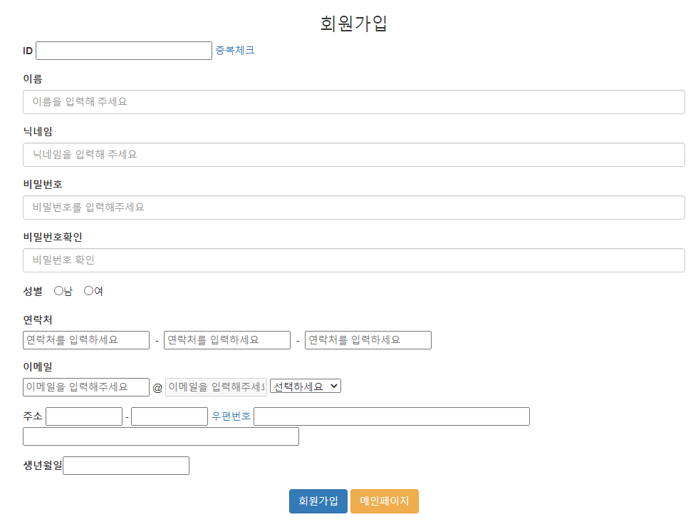
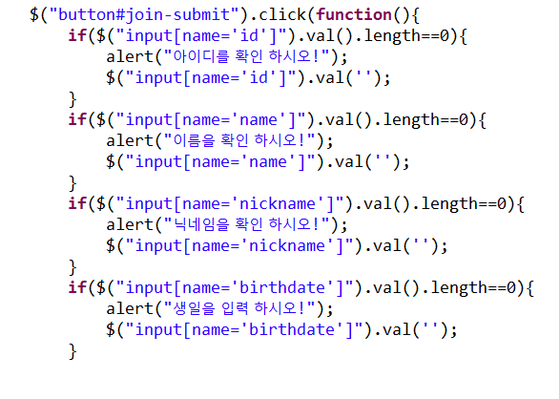

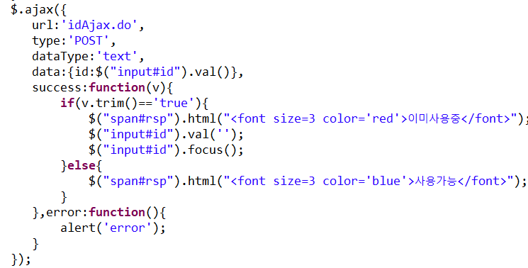
6
로그인 및 회원가입
설명
기능: 회원가입 및 제약조건 검사
기술: JQUERY를 사용하여 제약조건 검사,
window.open으로 새로운 창에서 ID 중복체크 및 우편 번호기능 구현
중복체크 는 AJAX를 사용하여 비동기로 구현

Slide 11
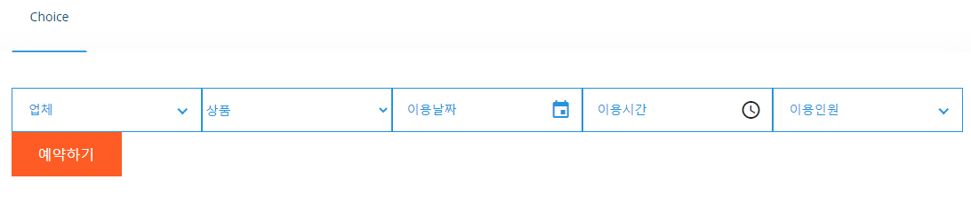
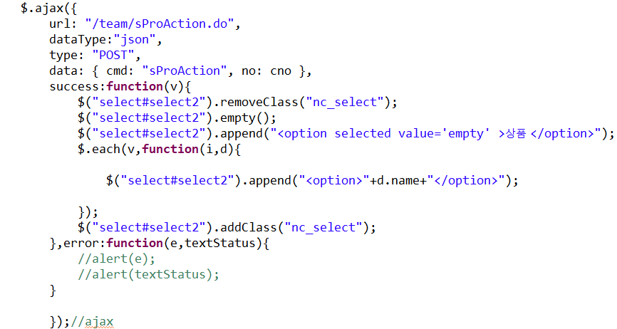
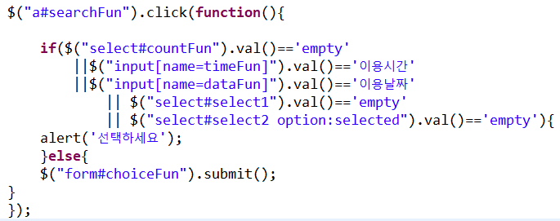
7
예약하기1
설명
기능: 첫번째 selectbox의 변화에 따라서 다른 selectbox의 내용을 비동기적으로 반영
기술: AJAX를 사용하여 비동기로 업체에 따른 상품정보를 가져온다
JQUERY를 사용하여 동적으로 SELECT TAG 및 CLASS 변경

Slide 12
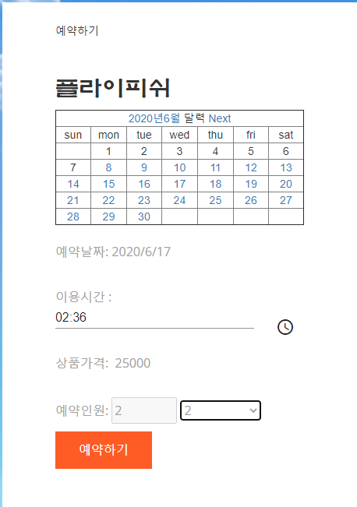
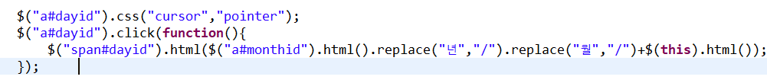
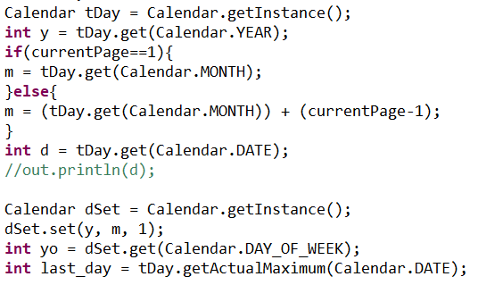
8
예약하기2
설명
기능 : 예약 날짜를 선택하여 예약 날짜를 설정가능
기술 : Java Calendar Library를 이용하여 달력 구현,
JQUERY를 사용하여 동적으로 이용시간, 날짜변경.

Slide 13
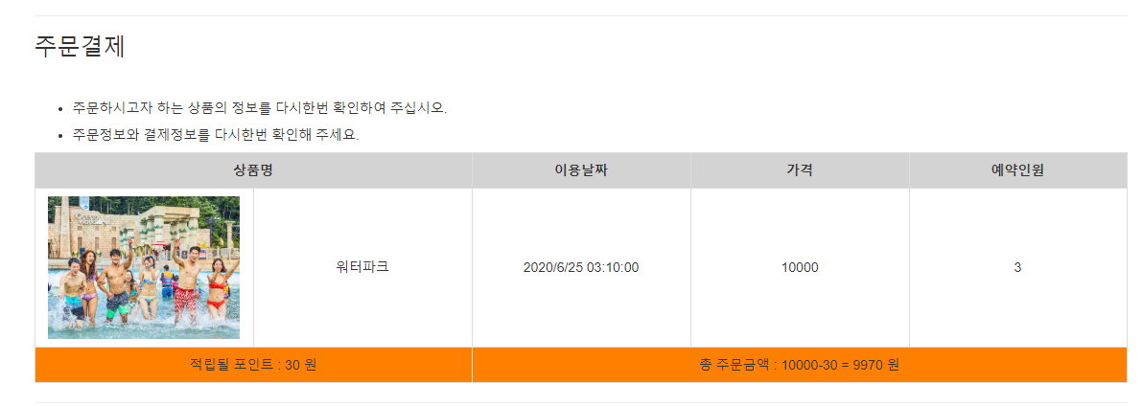
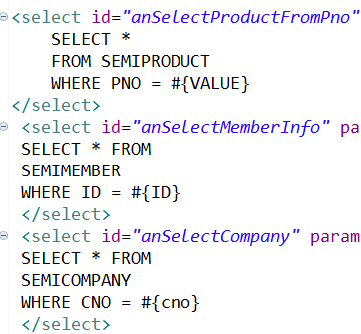
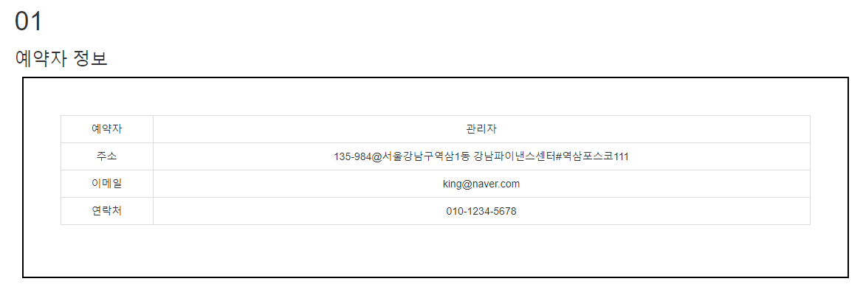
9
예약하기3
설명
예약 버튼을 누르게 되면
최종 예약 전 다시 한번 고객에게 예약 상세정보를 알려주는 페이지
기존 예약정보를 이용하여 새로운 정보를 가져와서 사용

Slide 14
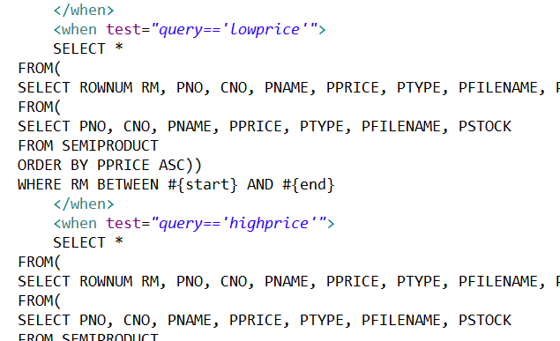

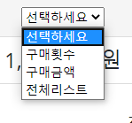
10
데이터 정렬
게시판
설명
기능: Search버튼을 누르면 구매 횟수, 구매 금액순으로 리스트 정렬
기술: selectbox의 값을 query로 전송해 mybatis when절에서 분기문을 사용하여 다른 SQL을 사용

Slide 15

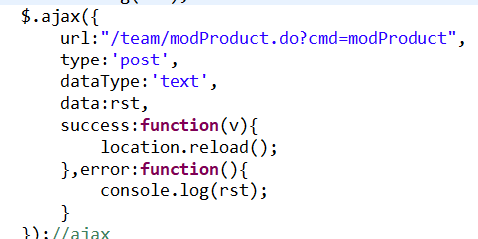
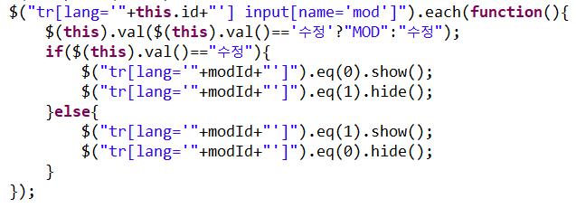
11
AJAX 수정/삭제
설명
기능: 비동기적으로 수정내용을 반영한다
기술: AJAX를 사용하여 비동기로 Controller에 전달한다
Data를 &구분자로 구분하여 ajax 전송

Slide 16

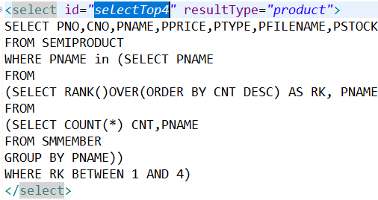
12
선호도
설명
기능: 예약이 가장 많은 상품 순서대로 띄움
기술:
SQL의 RANK 그룹함수를 사용하여 1위부터 4위까지 순서대로 SELECT 한다

Slide 17
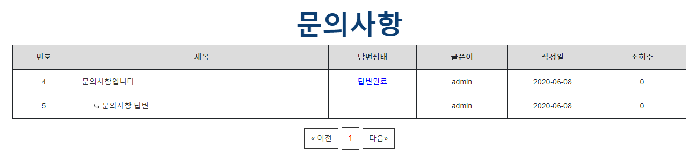
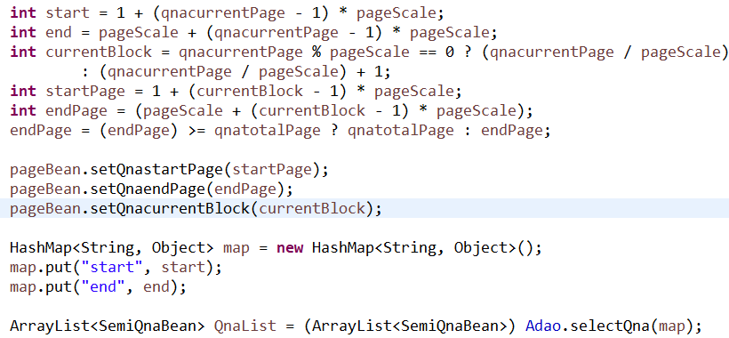
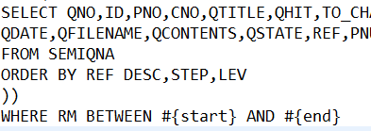
13
게시판
설명
기능: 게시판 CRUD 기능과 페이징 기능, 답글 구현
기술: map을 사용하여 mybatis에서 선택적으로 row select
REF, STEP, LEV, PNUM을 사용하여 답글 구현
pageBean을 사용하여 컨트롤러단에서 처리한 페이징빈을 모델에 담아 뷰에서 표시

Slide 18
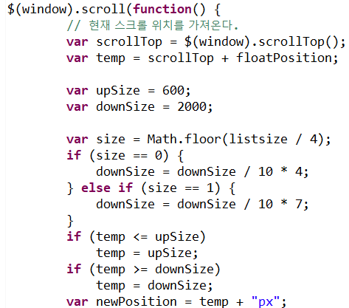
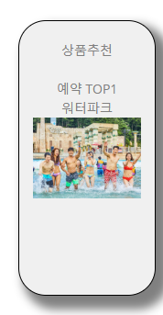

14
팝업창
설명
기능: 사용자의 스크롤을 따라다니면서 상품추천을 해주는 팝업창
기술: JQUERY의 scroll, animate를 사용하여 자연스러운 스크롤 구현
upSize downsize 변수로 상품의 행의 수에 따라 스크롤 위치 조정

Slide 19
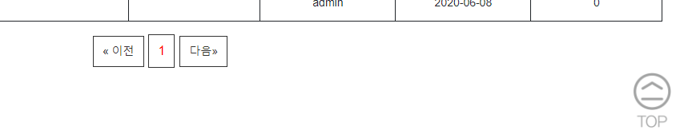
15
TOP기능
설명
기능: 사용자의 오른쪽 아래 화면에 항상 따라 다니면서
맨 위로 갈수있게 해주는 아이콘
기술: css의 display속성을 scroll로 설정하여 구현

Slide 20
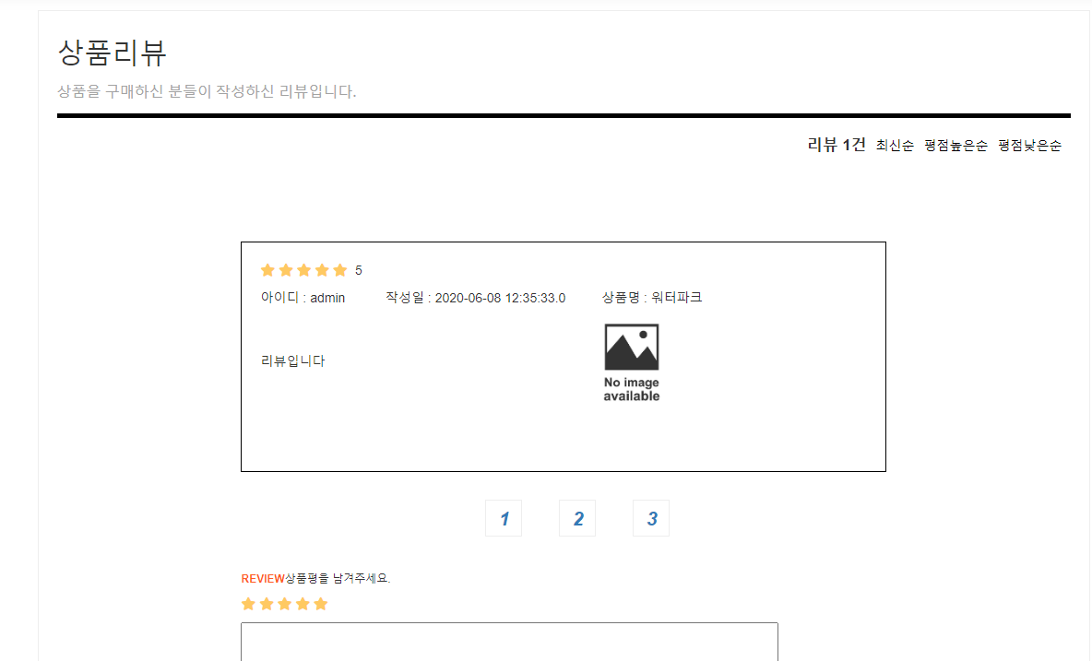
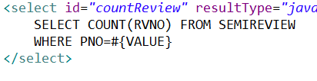
16
리뷰
설명
기능: 상품목록마다 리뷰를 달 수 있고 평점을 확인 할 수 있음
기술: 집계 함수를 사용하여 상품별 리뷰 건수 확인,
Spring의 Multipart file을 사용하여 이미지 업로드

Slide 21
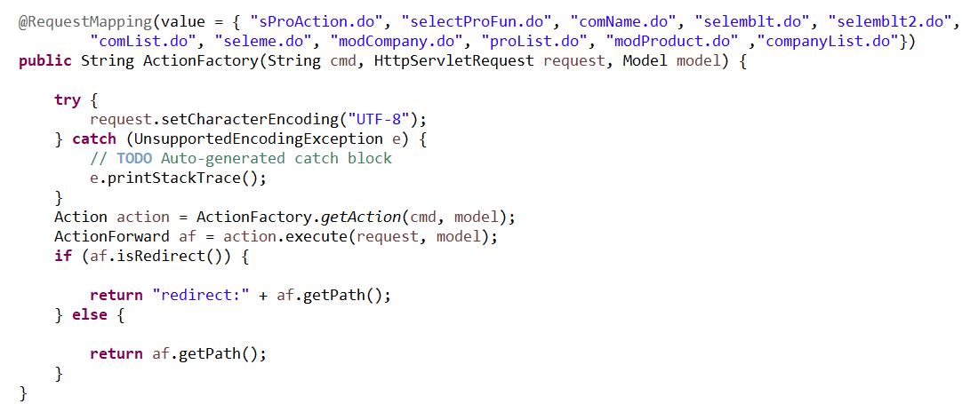
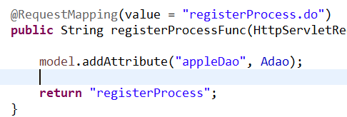
17
Spring 전환
설명
기존 Model1, Model2로 제작된 코드를 Spring Controller에서 사용하도록 변경

Slide 22
03
부가기능
Copyright ⓒ Slug. All right reserved.

Slide 23

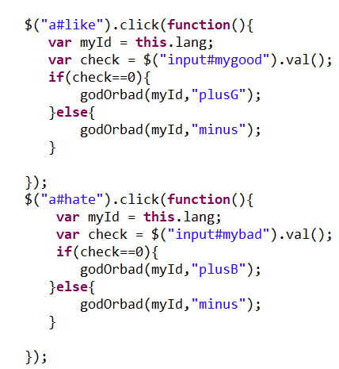
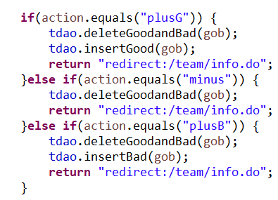
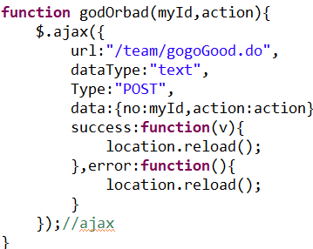
18
추천/비추천
설명
기능 : 좋아요를 누르면 1증가, 싫어요를 누르면 좋아요 감소후 싫어요 1 증가
증가된 상태로 다시 누르면 1감소
기술 : JQUERY를 사용하여 현재상태를 가져온뒤 조건에 따른 분기 후
ajax를 사용하여 동적으로 현재상태의 값을 변화시킨다

Slide 24
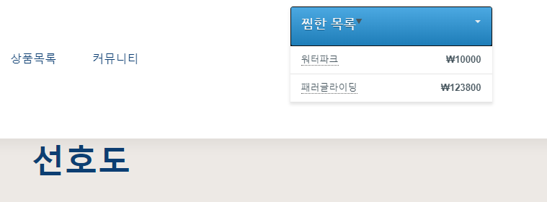
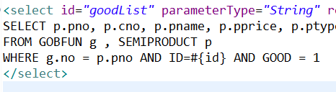
19
찜한 목록
설명
기능 : 추천/ 비추천을 바탕으로 자신이 추천한 목록을 오른쪽 상단에 띄운다
기술 : EQUI JOIN을 사용하여 추천한 상품을 선택한다

Slide 25
THANKYOU

